Slide 1
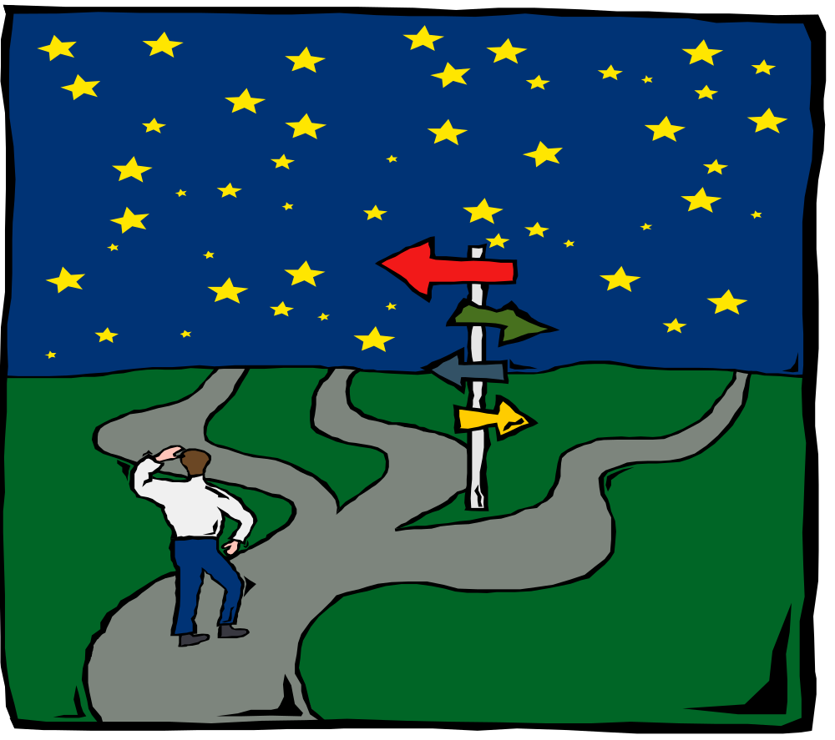
Ветвление в построчной записи алгоритма

Slide 2


Slide 3
Диктант по клеткам
1 клетку вправо
1 вверх
2 вправо
1 вверх
2 вниз
2 вправо
1 вниз
5 влево
1 вверх.

Slide 4


Slide 5
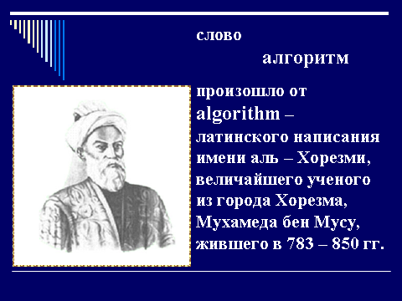
Алгоритм -- последовательность команд

Slide 6
Способы представления алгоритмов
Алгоритм можно описать следующими способами:
Формульный
Словесный
Табличный
Графический - с помощью блок- схем.
На уроках информатики, обычно, используется этот способ.

Slide 7

Линейные алгоритмы
Линейные алгоритмы состоят из команд, которые выполняются последовательно.
Линейный
Начало
Действие
Все действия выполняются одно за другим.
Они как бы выстраиваются в одну линию.
Отсюда и название – линейный.
Действие
конец

Slide 8
Раскрась рисунок
Начало
Возьми цветные карандаши
Найди четырехугольники
Раскрась найденные фигуры
Убери карандаши.
Конец.

Slide 9
Раскрась рисунок
Начало
Возьми цветные карандаши
Найди четырехугольники
Раскрась найденные фигуры
Убери карандаши.
Конец.

Slide 10

Циклические алгоритмы
Ветвление
Циклический алгоритм предполагает наличие действий, выполняющихся многократно
начало
действие
ДА
условие
Нет
действие
действие
конец

Slide 11

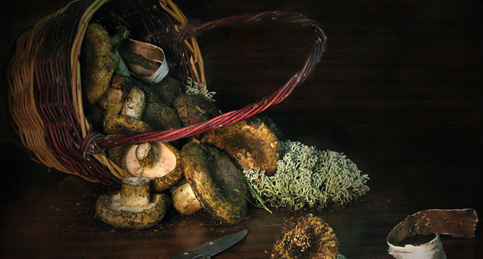

ЕСЛИ <условие> ТО <действие 1>
ИНАЧЕ <действие 2>
ЕСЛИ ласточки летают низко, ТО будет дождь,
ИНАЧЕ дождя не будет.
ЕСЛИ назвался груздем, ТО полезай в кузов, иначе….
ЕСЛИ пошел дождь, ТО надо открыть зонт, иначе…

Slide 12
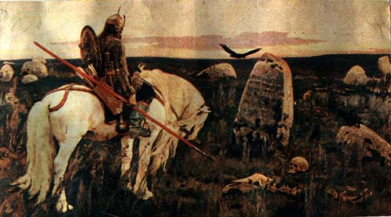
Если налево пойдёшь –то………………...........................
Если ……………………………………………………………
Если…………………………………………………………….

Slide 13
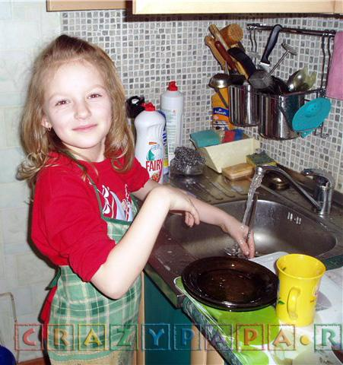
Помыть посуду

Slide 14
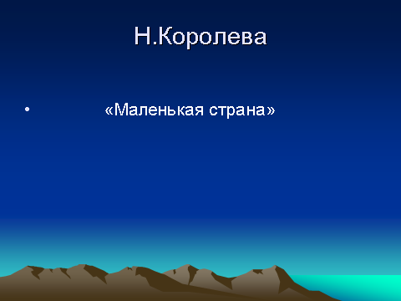

Slide 15
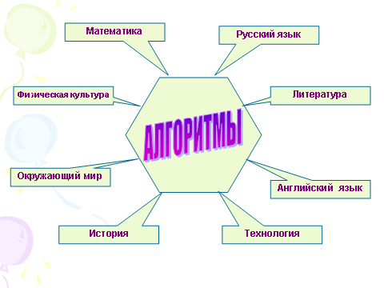

Slide 16
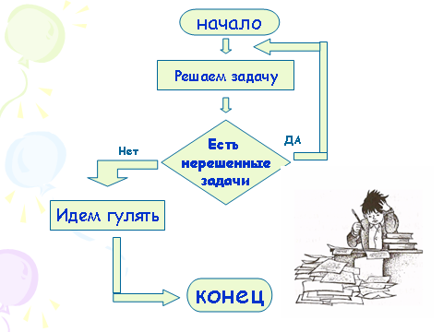

Slide 17
Задание: Прочитайте отрывок из стихотворения Джани Родари «Чем пахнут ремесла?». Перефразируйте информацию о профессиях с помощью ключевых слов: ЕСЛИ – ТО
У каждого дела запах особый:
В булочной пахнет тестом и сдобой.
Мимо столярной идешь мастерской –
Стружкою пахнет и свежей доской.
Пахнет маляр скипидаром и краской.
Пахнет стекольщик оконной замазкой.
Куртка шофера пахнет бензином.
Блуза рабочего – маслом машинным…

Slide 18

Домашнее задание: с.7 №7
Спасибо за урок!

